Slide 1
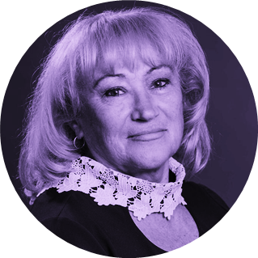
Комунальна установа «Центр професійного розвитку педагогічних працівників Вінницької міської ради»
«Організація та проведення музичних свят та розваг зимового циклу в дитячому садку»
Вебінар для музичних керівників ЗДО
Дата проведення - 10.12.2021
Час проведення – 13:00
Спікер- консультант КУ «ЦПРПП ВМР» Лариса Бондарчук

Slide 2
Перша молодша група «Крихітки»
Орієнтовний репертуар
Слухання музики:
«Зима» муз. П. Чайковського
«Зимовий ранок» муз. П. Чайковського
Співи. Пісні:
«Ой, хто Миколая любить?» українська народна колядка
«Ялинка» муз. Т. Потапенко, сл. Н. Найдьонової

Slide 3
Музично – ритмічна діяльність.
Ігри:
«Мишенята» муз. М. Жилінського
«Дожени зайчика» муз. О. Тілічеєвої, сл. Ю. Островського
«Музично – ритмічна діяльність.
Танці:
«Зимовий танок» муз. М. Старокадомського, сл. О. Висоцької
«Новорічна полька» муз. А Александрова

Slide 4
ОСВІТНІ РЕЗУЛЬТАТИ:
Впізнають добре знайомі пісні й музичні твори та емоційно реагують на них;
Проявляють зацікавленість до нових творів;
Розрізняють висоту звуків (високий – низький);
Разом з педагогом підспівують музичні фрази;
Виконують нескладні музично – ритмічні рухи (плескання в долоні, притупування, рухи зап’ястками рук), узгоджують рухи відповідно до характеру музики та її змін.

Slide 5
Друга молодша група «Малята»
(четвертий рік життя)
Слухання музики:
«Вальс снігових пластівців»
(з балету «Лускунчик») муз. П. Чайковського
«Дід Мороз» муз. Р. Шумана
Співи. Пісні:
«Ой, зима» муз. М. Ведмедері, сл. М. Підгірянки
«Сніжок» муз. О.Зозулі, сл. К. Перелісної
«Перший сніг» муз. Л. Дичко, сл. В. Поліщука
«Ялинка» муз. Т. Шутенко, сл. М. Лисача
«Здрастуй, свято Новий рік!» муз. і сл. Д. Мулика
«Щедрий вечір» укр. нар. пісня
«Добрий вечір» укр. нар. пісня

Slide 6
Музично – ритмічна діяльність.
Ігри:
«Злови в коло» муз. Б. Гундера, сл.В. Антонової
Музично – ритмічна діяльність. Танці:
«Танок з дзвіночками» укр. нар. мелодія
«Бігти до ялиночки» муз. В. Сметани («Полька»)

Slide 7
ОСВІТНІ РЕЗУЛЬТАТИ
Слухають музику від початку до кінця, запам’ятовують та впізнають знайомі музичні твори;
Проявляють емоційний відгук на музичні твори, елементарні судження про настрій та характер музики або пісні;
Демонструють диференційованість сприйняття музики, відрізняють окремі засоби музичної виразності (темп, динаміку, регістр);

Slide 8
ОСВІТНІ РЕЗУЛЬТАТИ
Розрізняють двохчастинну та одночастинну форми музичних творів, реагують на їх зміни;
Розрізняють прості жанри (пісня, танець, марш);
Проявляють уміння співати разом з дорослим і дітьми протяжно та ритмічно пісні, одночасно починати та закінчувати виконання пісні.

Slide 9
Середня група «Чомусики» (п’ятий рік життя)
Слухання музики:
«Жартівливий вальс – шарманка» муз. П. Чайковського
«Музична скринька» муз. Г. Свиридова (з «Альбому п’єс для дітей»)
Співи. Пісні:
«Падає сніг» муз. В. Клина, сл. М. Познанської
«Зимонька – зима» муз. О. Герасименко, сл. М. Чумарної
«Зима» муз. Л. Дичко, сл. В. Лагоди
«Ой хто, хто Миколая любить» укр. нар. пісня
«Ялинка» муз. О. Швеця, сл. М. Лисича

Slide 10
Середня група «Чомусики» (п’ятий рік життя)
Співи.Пісні:
«Запросини Діда Мороза» муз. В. Верменича, сл. М. Сингаївського;
«Новорічна привітальна» муз. і сл. О. та В. Качан;
«Новорічний хоровод» муз. А. Філіпенка, сл. Т. Волгіної
«Коляда» муз. О. Зозулі, сл. К. Перелісної
«Ой, щедрівко» муз. І. Островерхого, сл. В.Кленца

Slide 11
Музично – ритмічна діяльність. Ігри:
«Гра з брязкальцями» муз. Ф. Флотова
«Гра Дід Мороз зі сніжками» муз. П. Чайковського ( фрагмент з балету «Спляча красуня»)
Музично – ритмічна діяльність. Танці:
«Новорічний хоровод» муз. А. Філіпенка, сл. Т. Волгіної
«Танок сніжинок» муз. В. Моцарта
«Танок біля ялинки» муз. В. Курочкіна
Гра на дитячих музичних інструментах:
«Сію, сію, посіваю» укр. нар. колядка
«Щедрик, ведрик» укр. нар. щедрівка

Slide 12
ОСВІТНІ РЕЗУЛЬТАТИ
Уважно слухають музичні твори з початку до кінця;
Проявляють яскравий емоційний відгук на характер музики (через слова, рухи);
Упізнають пісні за мелодією;
Розрізняють звуки за висотою (в межах сексти, септими);
Співають протяжно з чіткою дикцією;
Починають та закінчують спів разом;
Виконують основні види рухів (біг, ходьбу, стрибки на місці), основні танцювальні рухи (пружинку, підскоки, кружляння, рухи парами по колу), рухи з предметами (іграшками, квітами, обручами тощо);

Slide 13
Старша група «Фантазери – мрійники» (6 –й рік життя)
Слухання музики:
«Марш» муз. П.І. Чайковський (з балету «Лускунчик»)
«Клоуни» муз. Д. Кабалевського
Співи. Пісні:
«Перший сніг» муз. Г. Гембери, сл.. В Чорної
«Сипле сніг» муз. І. Білика, сл. М. Підгірянки
«Де ти, святий Миколаю?» муз. Л. Засадко, сл. Г. Васіної
«Святий Миколай» муз. В. Марченка, сл. С. Руденка
«Зліпимо сніговиків» муз. і сл. Н. Рубальської

Slide 14
Старша група «Фантазери – мрійники»
(6 –й рік життя)
Співи. Пісні:
«Прийшла зима біловолоса» муз. Л. Давидова, сл. А. Бабенко
«Білесенькі сніжиночки» муз. В. Верховинця, сл. М. Вороного
«Дід Мороз» муз. І. Островського, сл. М. Підгірянки
«Наша ялинка» муз. В. Таловирі, сл. Г. Бойка
«Віхола – метелиця» муз. А Філіпенка, сл. Т. Волгіної
«Святкують Новий рік звірята» муз. і сл. О. та В. Качан
«Добрий вечір, щедрий вечір» укр. нар. щедрівка
«Коляд, коляд колядниця» укр. нар. колядка

Slide 15
Музично – ритмічна діяльність. Ігри:
«Веселі танцюристи» укр. нар.мелодія
«Оркестр» укр. нар. мелодія обр. В Полєвого
«Гра петрушок» муз. Т. Вількорейської
Музично – ритмічна діяльність. Танці:
«Танок намистинок» муз. М. Черьомухіна
«Танок Снігуроньки та сніжинок» муз. Р. Глієра
«Танок гномів» муз. Ф. Черчеля
Гра на дитячих музичних інструментах:
«Щедрик, щедрик, щедрівочка» укр. нар. щедрівка
«Коляд, коляд, колядниця» укр. нар. колядка

Slide 16
ОСВІТНІ РЕЗУЛЬТАТИ
Уважно слухають музику, розрізняють жанри музичних творів (пісня, танець, марш);
Розрізняють високі та низькі звуки (в межах квінти);
Упізнають пісні за мелодією;
Співають протяжно без напруження та крику, дикційно чітко промовляють слова, правильно беруть дихання між музичними фразами;
Вчасно починають та закінчують спів разом з іншими дітьми, узгоджують свій спів з музичним супроводом;
Самостійно змінюють рухи відповідно до характеру та засобів музичної виразності у вправі, грі, танці;
Самостійно інсценують зміст пісні, танців, не наслідуючи інших дітей.

Slide 17
Старша група «Дослідники»
(7 –й рік життя)
Слухання музики:
«Зима» муз. Ц.Кюї;
«Узимку» муз. Р. Шумана;
Співи. Пісні:
«Пісня про перший сніг» муз. і сл. Н.Май
«Ми всі чекаємо Миколая» муз. і сл. О. Каліщука
«Вогні новорічного свята» муз. і сл. В. Марченка
«Новорічна» муз. В. Марченка, сл. Є. Магери
«Пісня про ялинку» муз. М.Ведмедері і сл. М. Рильського

Slide 18
Співи. Пісні:
«Ялинка» муз. Б. Фільц, сл. О. Олеся
«Новорічне свято» муз. М. Чемберджі, сл. В. Малишко
«З новим роком» муз. М. Ведмедері, сл. Т. Коломієць
«Казки Діда Мороза» муз. І.Островерхого, сл. М. Пономаренко
«На Святвечір» муз. О.Зозулі, сл. М. Чопик
«Добрий вечір, щедрий вечір» укр. нар. щедрівка
«Коляд, коляд колядниця» укр. нар. колядка

Slide 19
Музично – ритмічна діяльність. Ігри:
«Зайці і лисиця» муз. М.Красєва
«Хто швидше» муз. М.Шварца
Музично – ритмічна діяльність. Танці:
«Танок петрушок» муз. О. Даргомижського
«Танок Снігуроньки та сніжинок» муз. Г. Фауста
«Новорічний хоровод» муз. Т. Потапенка, сл. Н.Найдьонової
«Танок циркових конячок» муз. М. Красєва
«Танок з дзвіночками» муз. Д.Шостаковича (Вальс-жарт)
Гра на дитячих музичних інструментах:
«Зірочка» муз. О.Тілічеєвої

Slide 20
ОСВІТНІ РЕЗУЛЬТАТИ:
Дитина визначає жанр музичного твору.
Вирізняє частини музичного твору або пісні (вступ, заспів, куплет, приспів).
Уважно слухає музику від початку до кінця, емоційно відгукується на зміни характеру та настрою, що відбуваються в музичному творі.
Визначає настрій і характер твору.
Виділяє та називає засоби музичної виразності твору (темп, динаміка, ритм, тембр).
Відтворює та чисто співає нескладні пісні в зручному діапазоні.
Зберігає правильне положення корпусу під час співів.

Slide 21
Передає нескладний ритмічний малюнок та дикційно чітко з правильною артикуляцією відтворює текст пісні.
Співає індивідуально і в колективі, з акомпанементом та а capella.
Виразно та ритмічно виконує танцювальні рухи відповідно до характеру музики та музичних образів.
Самостійно починає, координує та закінчує рухи відповідно до музики.
Виконує основні танцювальні рухи (крок з притопом, приставний крок з присіданням, боковий галом, перемінний крок).
Виразно та ритмічно виконує танці та рухи з предметами (м’ячі, обручі, квіти).
Інсценує ігрові пісні, виконує самостійні варіанти образних рухів в іграх.

Slide 22
СПИСОК ВИКОРИСТАНИХ ДЖЕРЕЛ:
Дитина: Освітня програма для дітей віком від двох до семи років / наук. кер. Проєкту /В.О.Огневюк; авт. Кол.: Г.В.Бєлєнька, О.Л.Богініч, В.М.Вертугіна. – К., 2020. – 440.

Slide 23
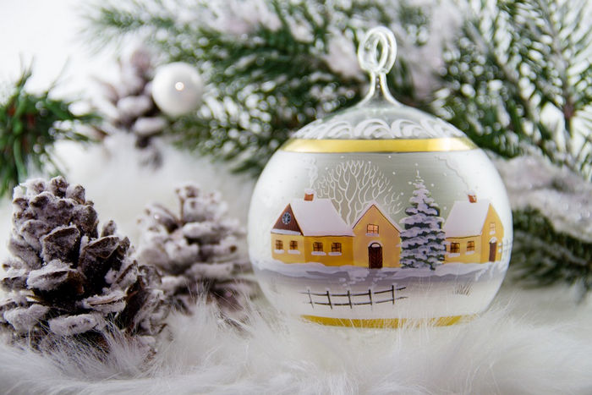
Дякую за увагу!

